Slide 2
CLASIFICACIÓN Y RECONOCIMIENTO DE PATRONES Material de Repaso
JOHN W. BRANCH
Profesor Titular
Departamento de Ciencias de la Computación y de la Decisión
Director del Grupo de I+D en Inteligencia Artificial – GIDIA
jwbranch@unal.edu.co
Oficina: Bloque M8A - 307
SERGIO ROBLES
Monitor
srobles@unal.edu.co
Carlos Mera
Carlos Madrigal
Docentes

Slide 3


El Proceso de Reconocimiento de Patrones
Adquisición de los datos:
Medición de variables físicas.
Problemas importantes: banda ancha, resolución, etc.
Pre-procesamiento:
Remoción del ruido en los datos.
Separación de patrones de interés.
Extracción y Selección de características
Encontrar una nueva representación en forma de características.
Clasificación
Uso de características y modelos aprendidos para asignar una instancia a una categoría o grupo.
Pos-procesamiento:
Evaluación de la confianza en las decisiones.
Notes:
3

Slide 4
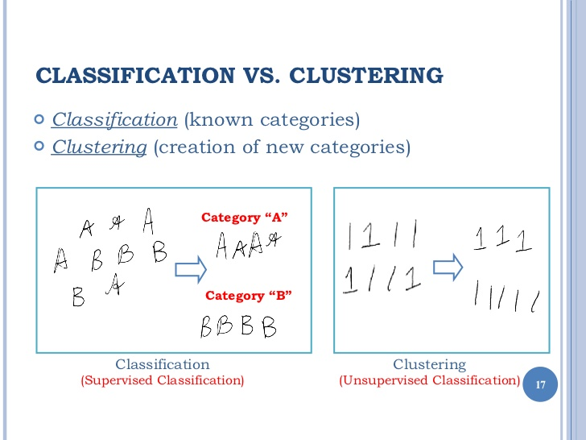
El Aprendizaje
¿Cómo puede la máquina aprender reglas a partir de los datos?
De dos maneras:
APRENDIZAJE SUPERVISADO: Un experto da una etiqueta o un costo asociado a cada instancia del conjunto de datos.
APRENDIZAJE NO SUPERVISADO: El sistema forma agrupaciones o representaciones alternativas de los datos de entrada.
Notes:
4

Slide 5
¿Cuándo usar Aprendizaje Profundo y cuándo usar Aprendizaje Tradicional?
Generalmente, los métodos de aprendizaje profundo funcionan mejor con grandes conjuntos de datos no estructurados. Sin embargo, para conjuntos de datos estructurados o tabulares, los métodos tradicionales suelen ser igual o más eficaces, además de ser mucho más interpretables.
Notes:
5

Slide 6
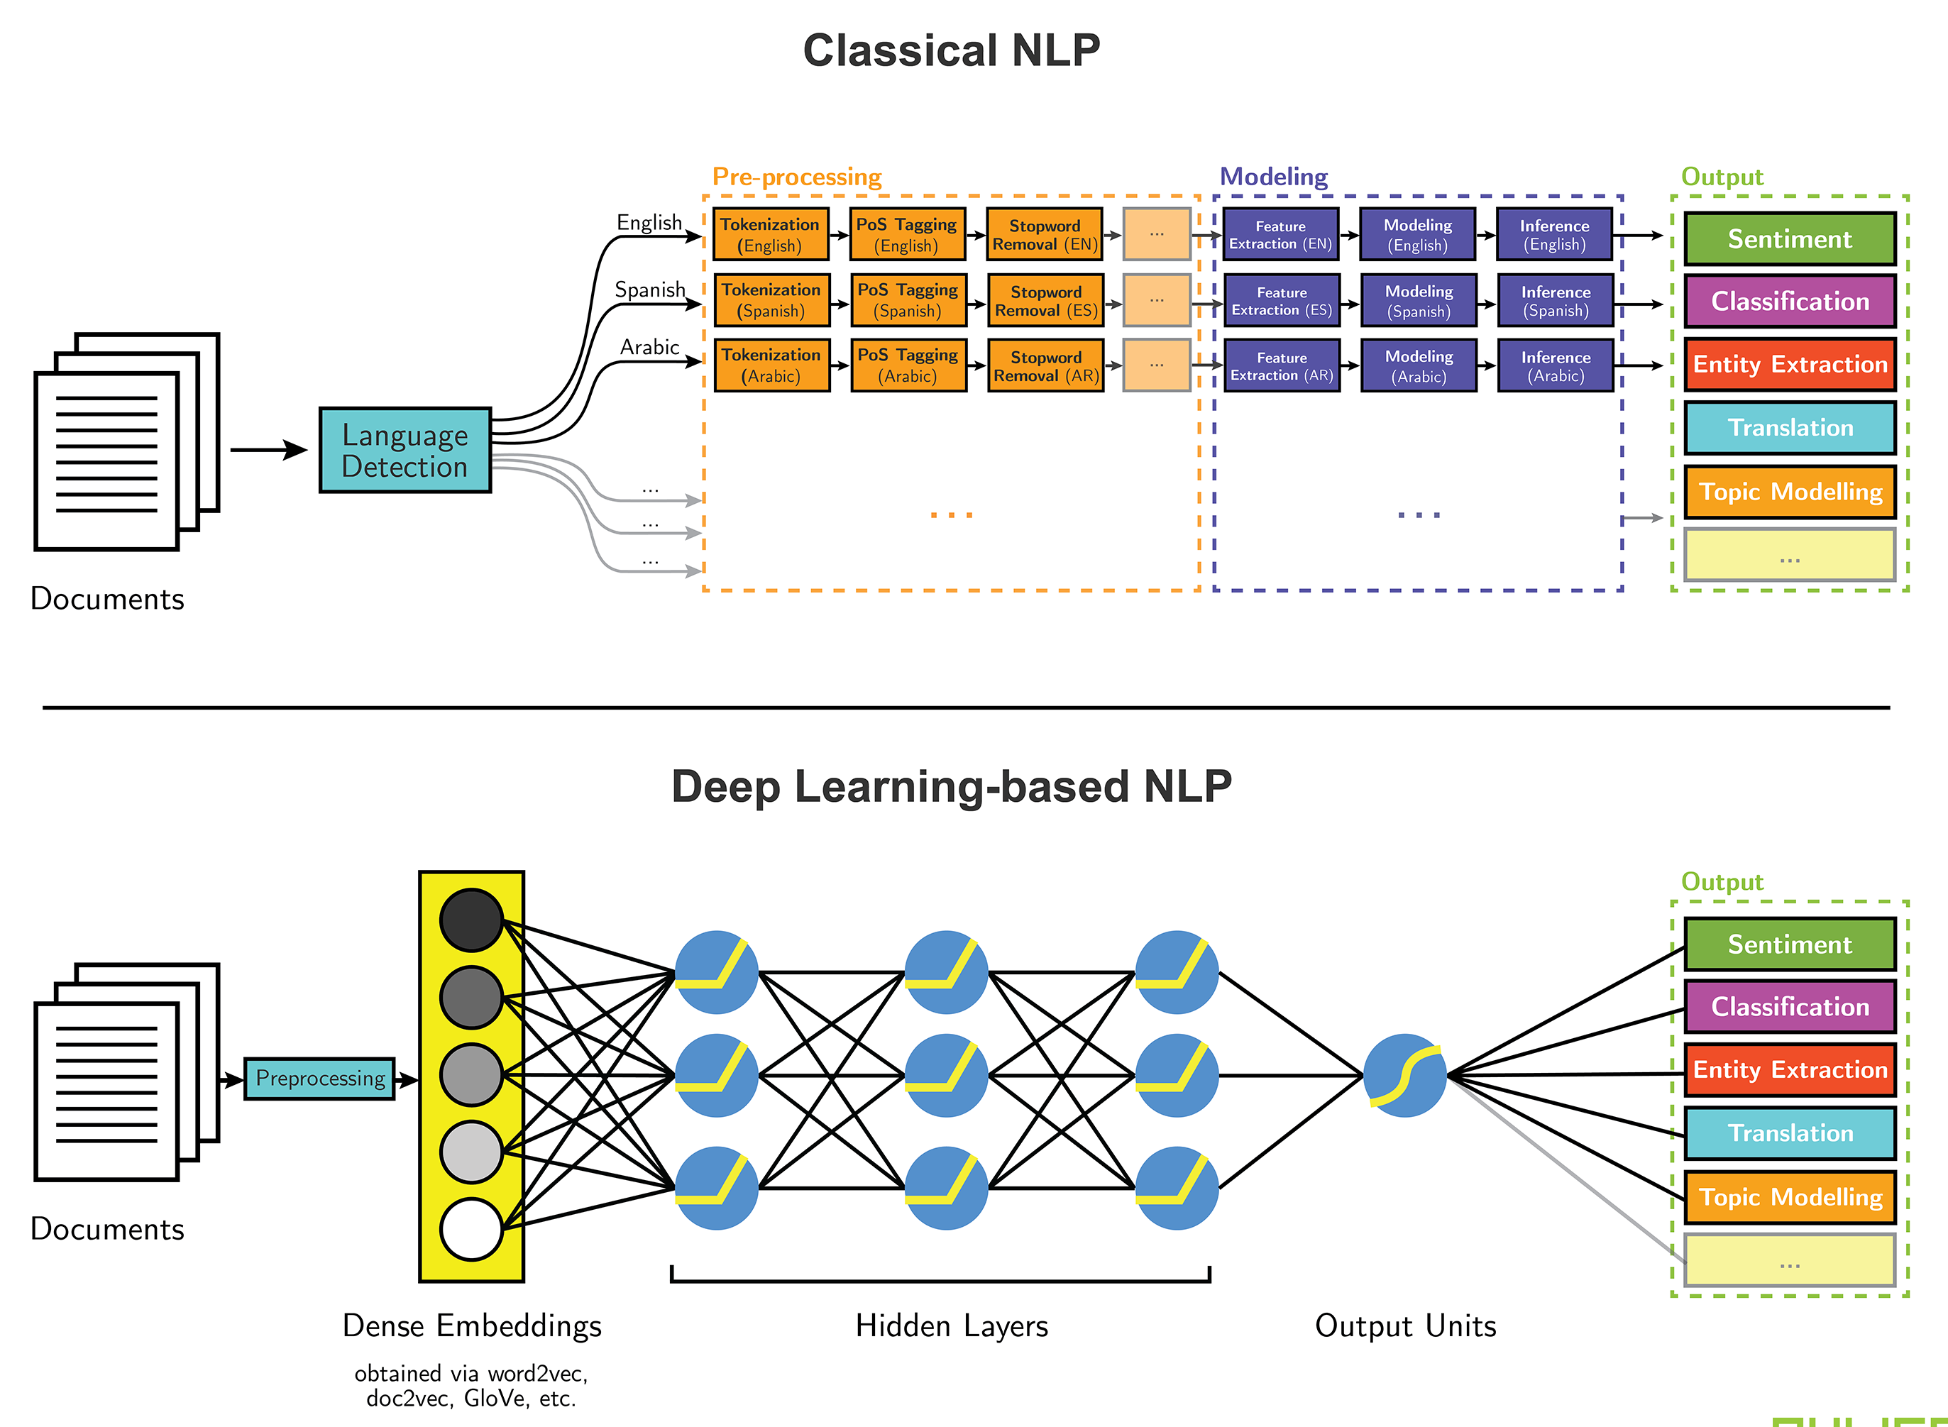
Aprendizaje Tradicional vs Profundo
https://blog.aylien.com/leveraging-deep-learning-for-multilingual/
Notes:
6

Slide 7
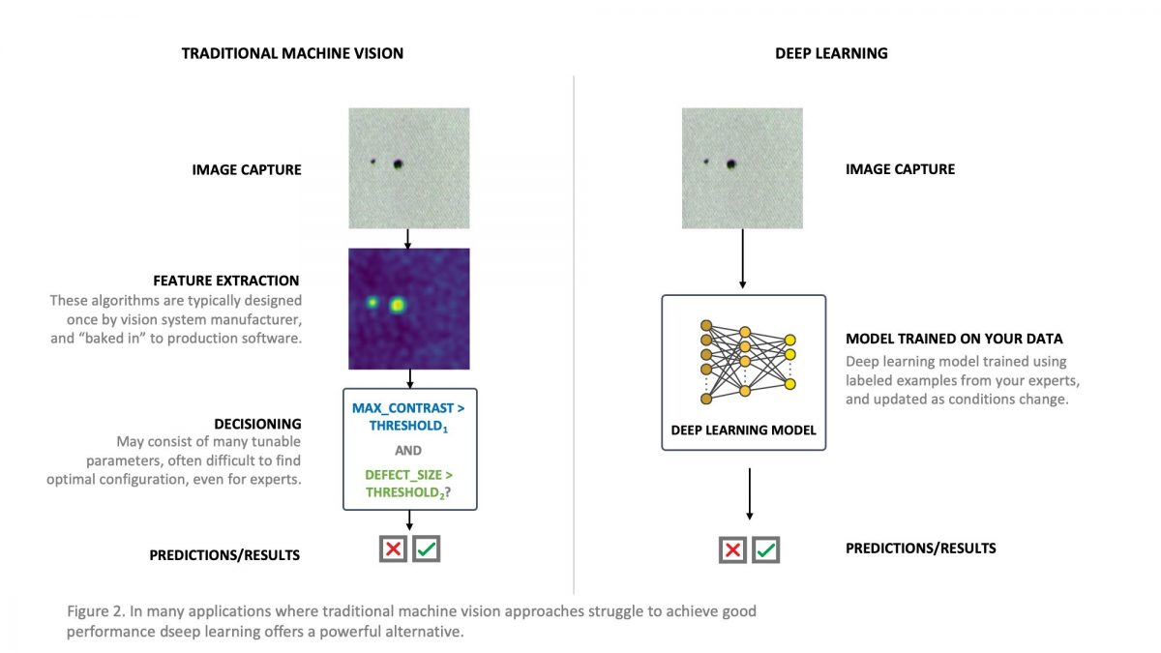
Aprendizaje Tradicional vs Profundo
https://spyglassinc.com/deep-learning-vs-traditional-machine-vision/
Notes:
7

Slide 8
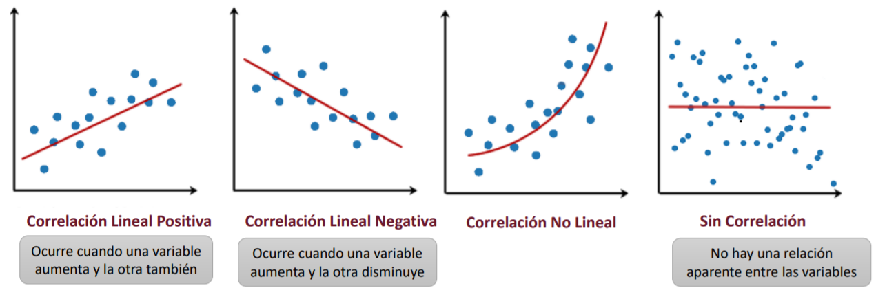
Regresión Lineal
Hay tres tipos básicos de correlación: positiva, negativa y nula (sin correlación).
Notes:
8

Slide 9
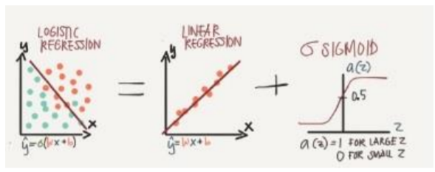
Regresión Logística
La regresión logística es un modelo de clasificación que se utiliza para predecir la probabilidad 𝑃(𝑦 = 1) de una variable dependiente categórica en función de 𝑥. Así, la variable 𝑦 es una variable binaria codificada como 1 (positivo, éxito, etc.) o 0 (negativo, falla, etc.).
Algunos ejemplos de aplicación:
E-mail: spam/no spam
Transacciones en línea: fraude/no fraude
Tumores: maligno/no maligno
Notes:
9

Slide 10
Regresión Logística
Ventajas
Es un modelo de clasificación eficiente y simple.
No es necesario disponer de grandes recursos computacionales.
Los resultados son altamente interpretables.
Desventajas
Imposibilidad de resolver directamente problemas no lineales.
La variable objetivo esta ha de ser linealmente separable.
La regresión logística no es uno de los algoritmos más potentes que existen.
Notes:
10

Slide 11
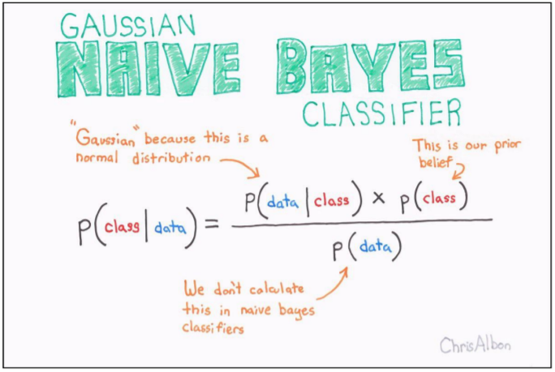
Clasificador Bayesiano
La Regla de Bayes
El Teorema de Bayes expresa la probabilidad a posteriori de un evento aleatorio A (que es una clase 𝑐𝑖) dado un evento B (que es el vector de características, 𝒙) en términos de la distribución de probabilidad condicional y la probabilidad marginal.
Notes:
11

Slide 12
Clasificador Bayesiano
Ventajas
Es fácil y rápido predecir la clase de conjunto de datos de prueba.
Cuando se mantiene la suposición de independencia, un clasificador Naive Bayes funciona mejor en comparación con otros modelos como la Regresión Logística.
Funciona bien en el caso de variables de entrada categóricas, comparada con variables numéricas.
Desventajas
Si la variable categórica tiene una categoría en el conjunto de datos de prueba, que no se observó en el conjunto de datos de entrenamiento, el modelo asignará una probabilidad de 0 y no podrá hacer una predicción.
Otra limitación de Naive Bayes es la asunción de predictores independientes. En la vida real, es casi imposible que obtengamos un conjunto de predictores que sean completamente independientes.
Notes:
12

Slide 13
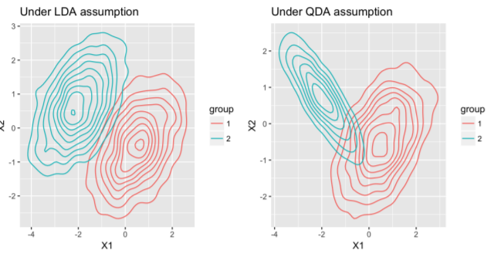
LDA & QDA
El Análisis Discriminante Lineal o Linear Discrimiant Analysis (LDA), al igual que el Análisis Discriminante Cuadrático o Quadratic Discrimiant Analysis (QDA) son métodos de clasificación en el que dos o más grupos son conocidos a priori y las nuevas observaciones se clasifican en uno de ellos en función de sus características.
Notes:
13

Slide 14
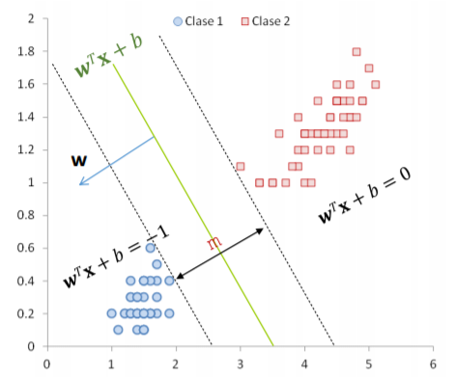
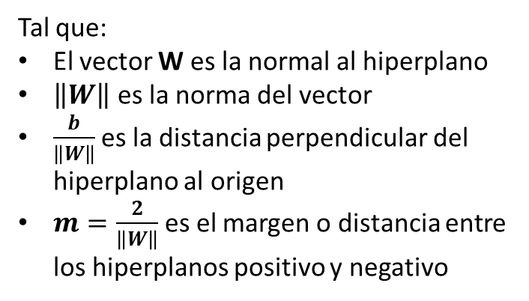
Máquinas de Soporte de Vectores (SVM)
La SVM busca el hiperplano que maximiza la distancia (o margen) con los puntos que estén más cerca de él, razón por la cual también se les conoce a las SVM como clasificadores de margen máximo.
Tal que:
El vector W es la normal al hiperplano
$\left\|W\right\|$ es la norma del vector
$\frac{b}{\left\|W\right\|}$es la distancia perpendicular del hiperplano al origen
$m=\frac{2}{\left\|W\right\|}$ es el margen o distancia entre los hiperplanos positivo y negativo
Notes:
14

Slide 15
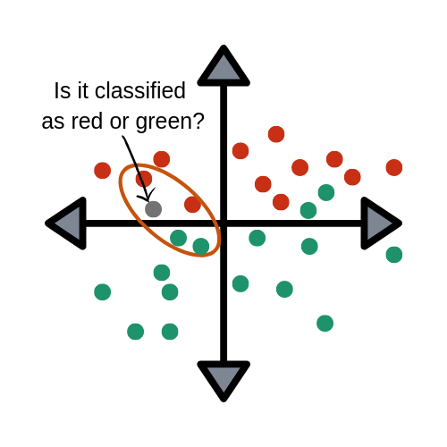
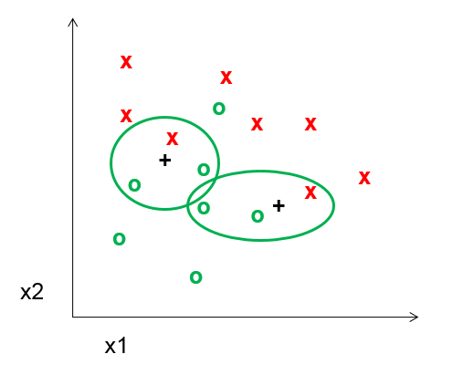
Clasificador KNN
La idea básica sobre la que se fundamenta este paradigma es que un nuevo caso se va a clasificar en la clase más frecuente a la que pertenecen sus K vecinos más cercanos
KNN-3
Notes:
15

Slide 16
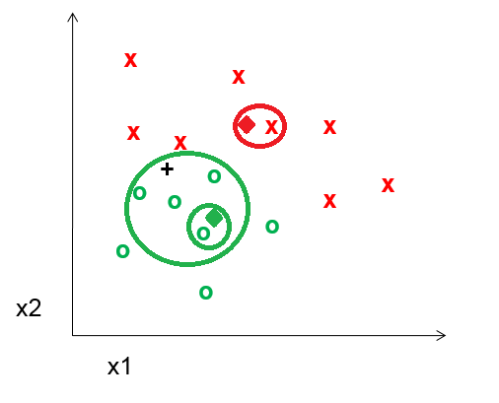
Variaciones de KNN
Ejemplo de KNN con Distancia Mínima
KNN con Rechazo
KNN con Distancia Media
KNN con Distancia Mínima
KNN con Pesado de Casos
Notes:
16

Slide 17
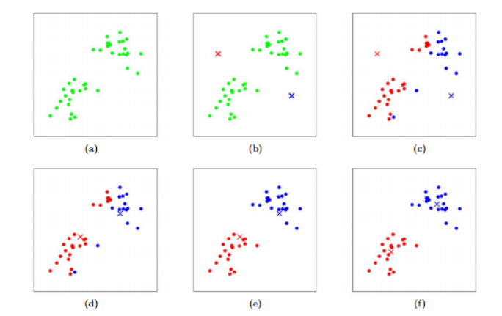
KMEANS
Permiten hacer agrupaciones entre los datos de tal manera que los casos de un cluster tengan una alta similaridad entre ellos y baja con respecto a casos de otro cluster.
Notes:
17

Slide 18
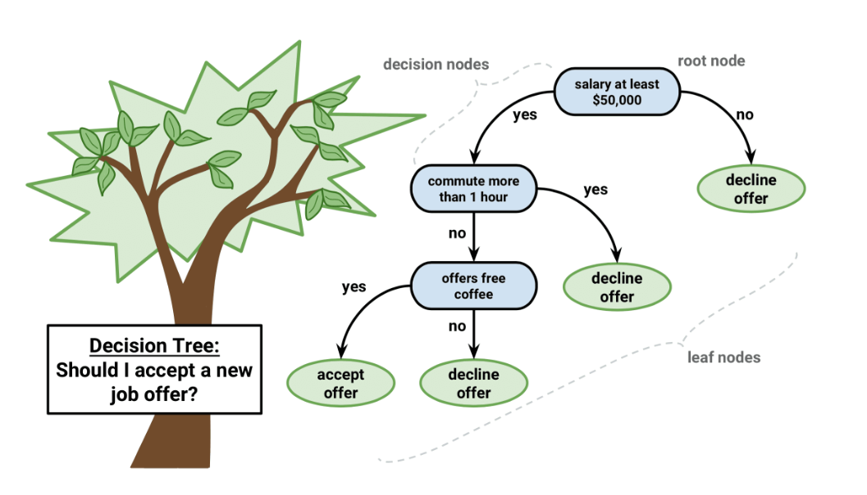
Árboles de Decisión
Son una técnica de aprendizaje supervisado que se aproximan a funciones objetivo de valor discreto. Son usados para tareas de clasificación y regresión.
Notes:
18

Slide 19
Árboles de Decisión
Ventajas:
Es robusto a los datos ruidosos y capaz de aprender expresiones disyuntivas.
Es útil en la identificación de variables relevantes. Permite hacer interpretabilidad de la solución.
Tiene una concepción muy simple.
Desventajas:
Puede sufrir fácilmente de sobreajuste
Normalmente otras técnicas de clasificación obtienen resultados más precisos.
Inestabilidad en la estructura del árbol.
Notes:
19

Slide 20
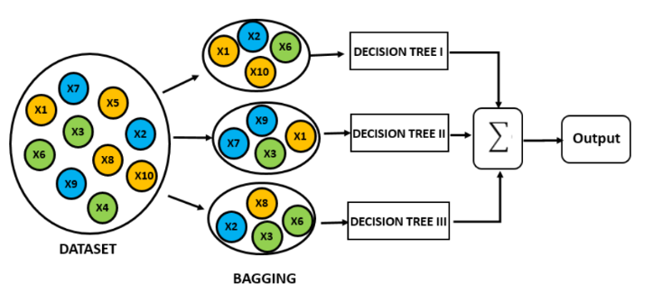
Algoritmos de Ensambles
Notes:
20

Slide 21
Ensambles (Random Forest)
Random forest es considerado uno de los métodos más robustos.
Puede usarse como técnica para la reducción de la dimensionalidad.
Para regresión, se toma el promedio de las salidas (predicciones) de todos los árboles.
Random Forest no hace ninguna suposición acerca de la escala y normalización de los datos.
Si la tarea es de clasificación se escoge el árbol con mayor votos. si la tarea es de regresión se calcula el promedio de la salida de cada árbol.
Notes:
21

Slide 22
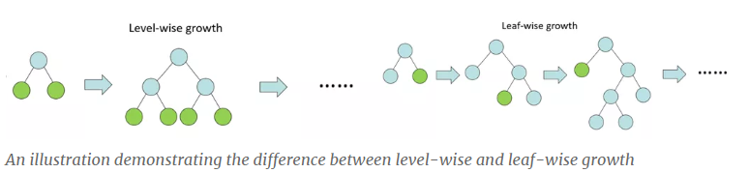
XGBOOST: eXtreme Gradient Boosting
Xgboost es un algoritmo de ensamble, tipo boosting, de árboles de decisión. En un ensamble boosting los árboles son construidos de manera secuencial, por lo que cada árbol siguiente reduce los errores de los árboles previos. Cada árbol aprende de sus predecesores y actualiza los errores.
Xgboost es uno de los métodos más populares de modelado de bases de datos tabulares de cualquier tamaño, es muy rápido y escalable.
Notes:
22

Slide 23
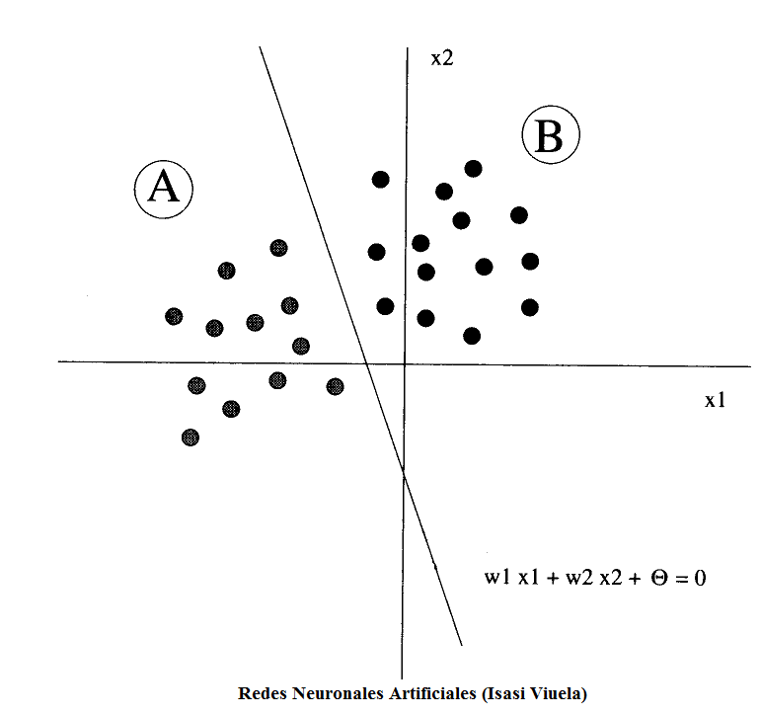
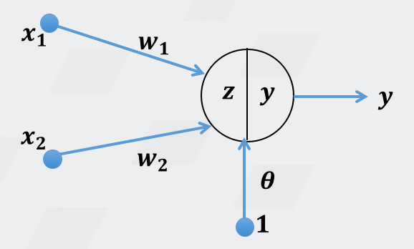
Perceptrón Simple
Notes:
23

Slide 24
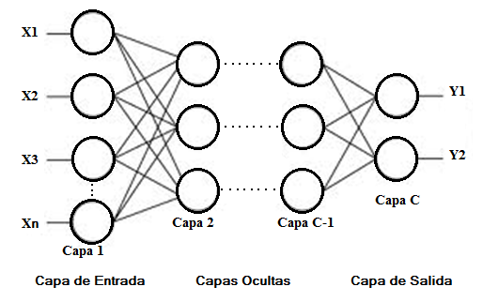

































Perceptrón Multicapa
Notes:
24

Slide 25
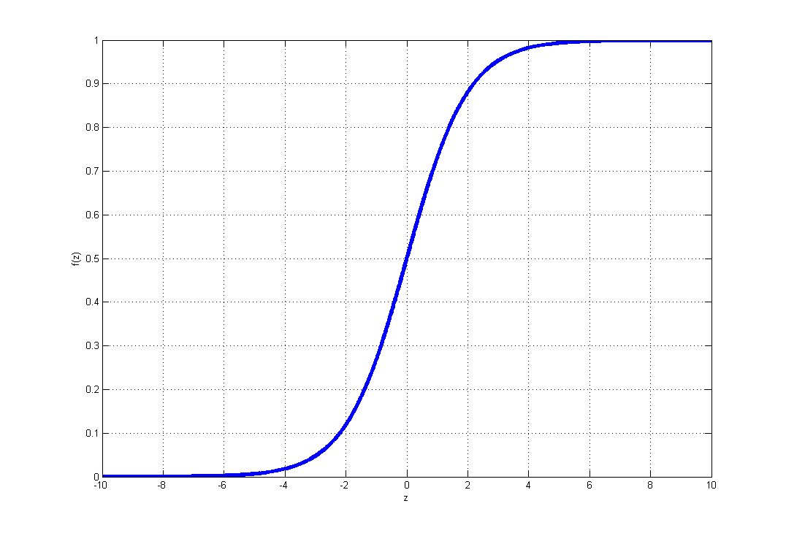
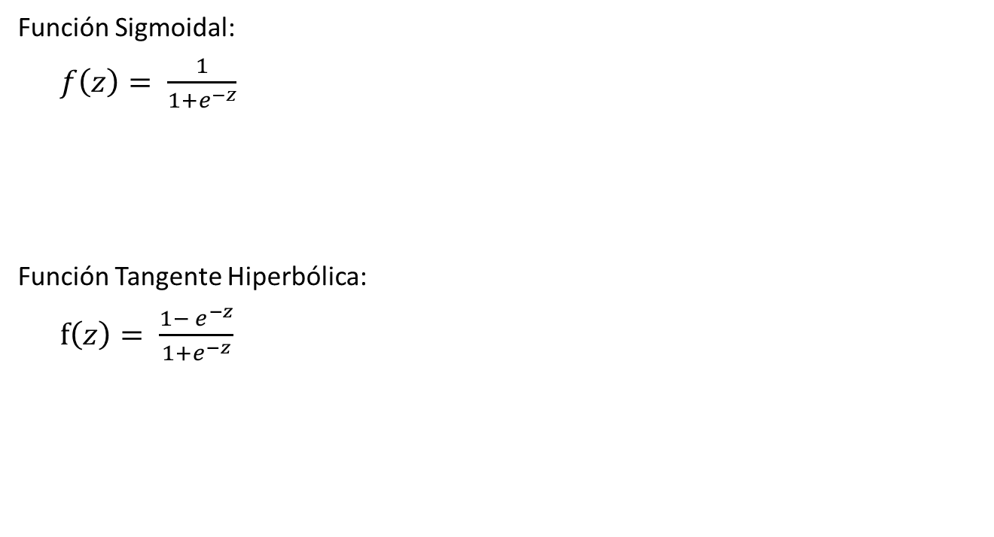
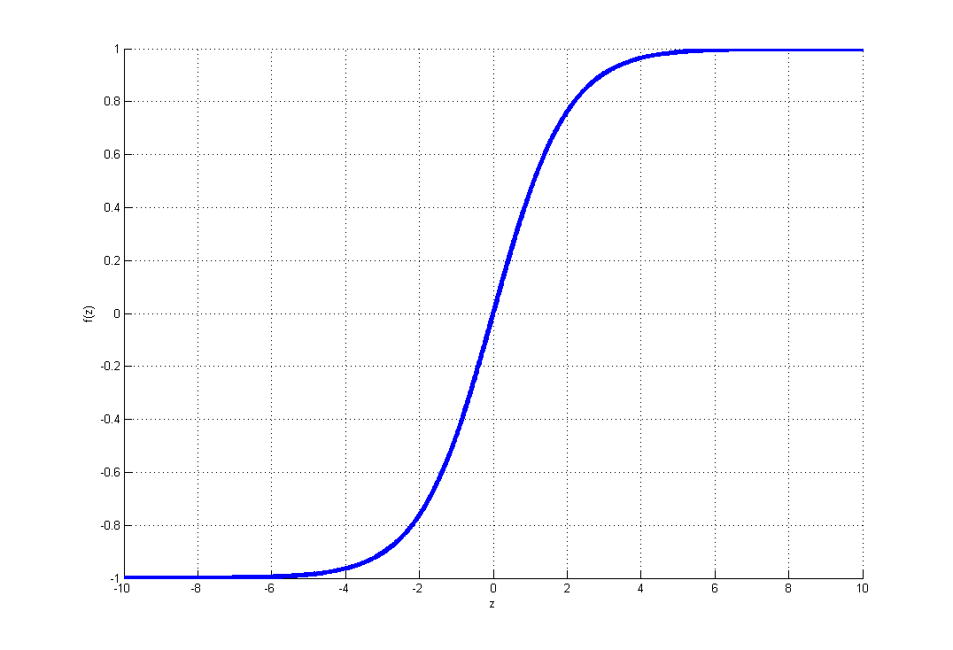
Funciones de Activación
Notes:
25

Slide 26
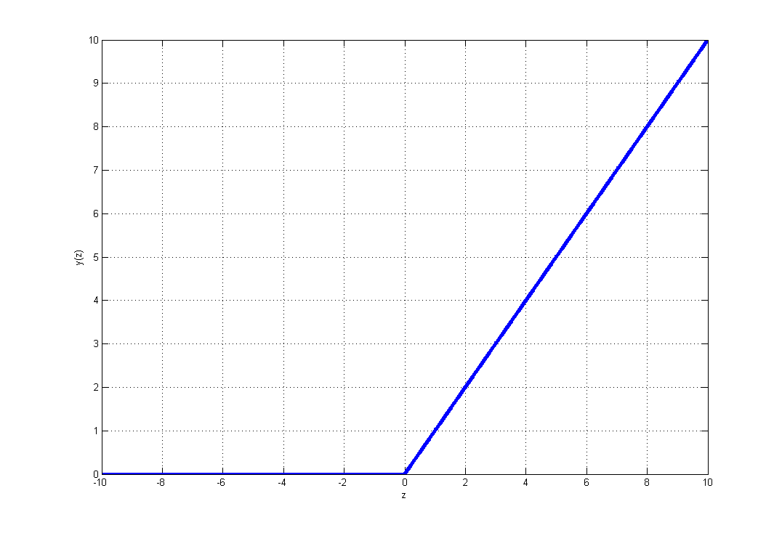
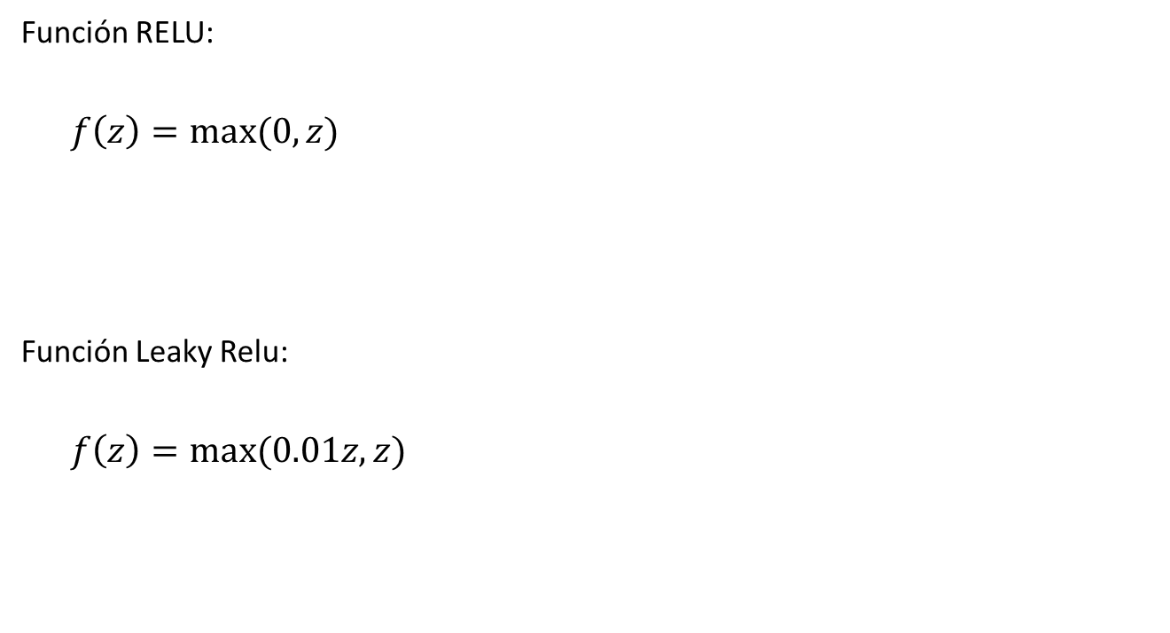
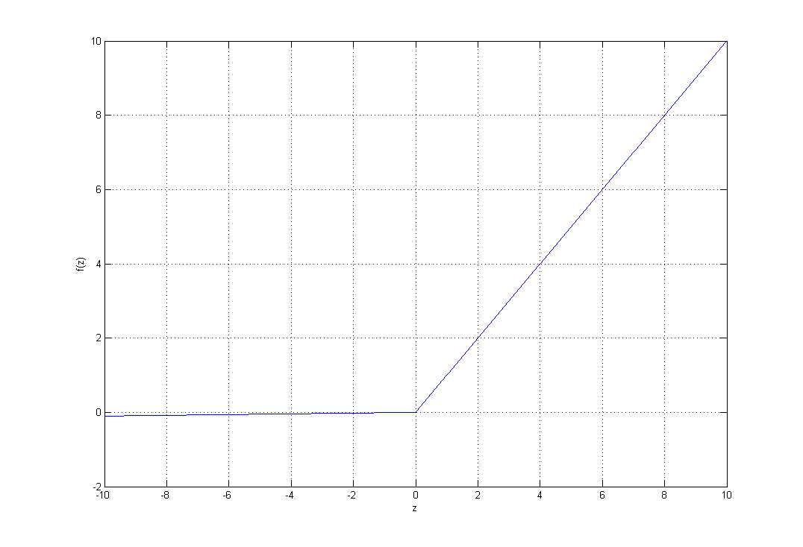
Funciones de Activación
Notes:
26

Slide 27
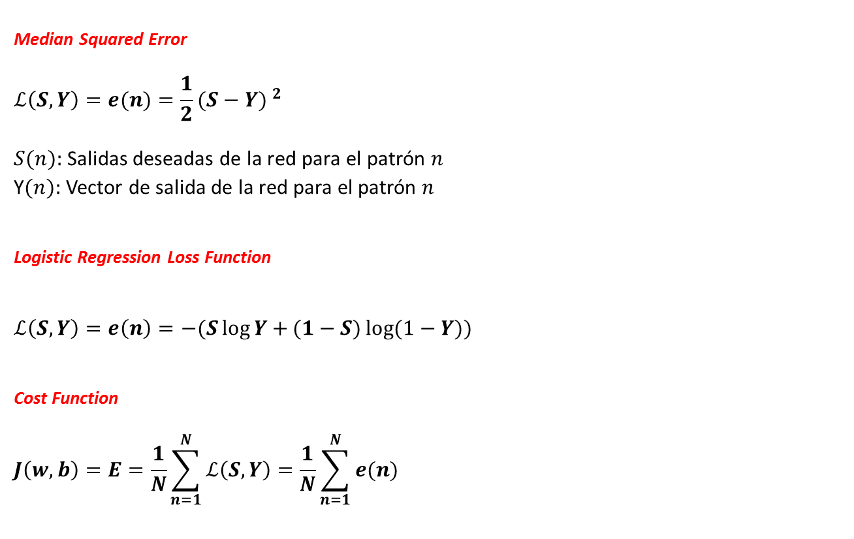
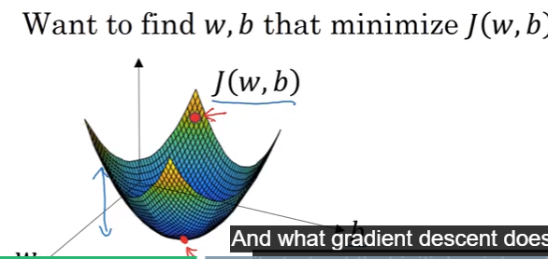
Funciones de Error
Notes:
27

Slide 28
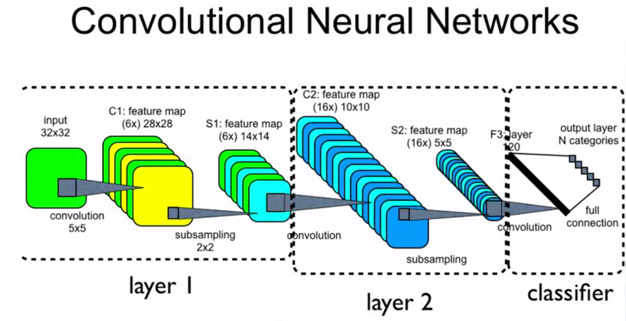
CNN – Redes Neuronales Convolucionales
Son una variación de la Red Neuronal Perceptrón Multicapa MLP, donde cada capa oculta está compuesta por capas convolucionales que luego se conectan a una o más capas full connected. Las CNN han probado ser muy efectivas en tareas de reconocimiento y clasificación de imágenes.
Notes:
28

Slide 29
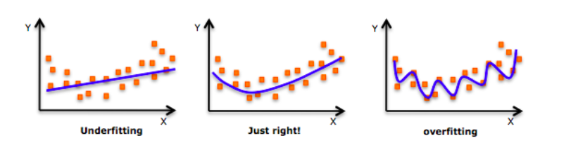
Regularización
Son un conjunto de técnicas que ayudan a que los modelos de aprendizaje puedan converger con capacidades de generalización.
Notes:
29

Slide 30
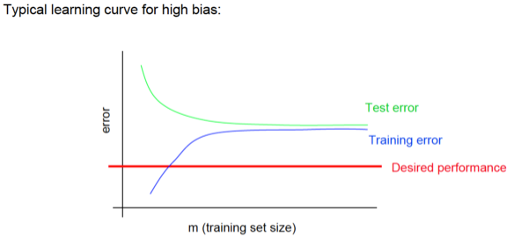
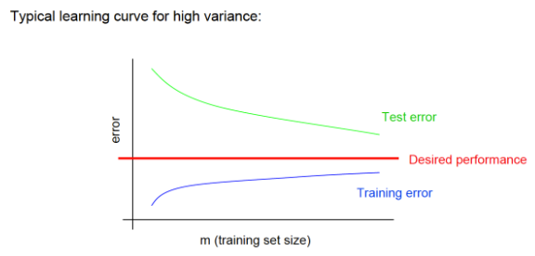
Regularización
Bias: Es la diferencia entre la medida del desempeño de la predicción con respecto al valor correcto. Un alto bias puede ser corregido a través de una arquitectura más grande o entrenando por más iteraciones.
Variance: Es la variabilidad entre el desempeño con los datos de entrenamiento y los datos de test. Un alto variance puede ser corregido con un conjunto de datos más extenso y/o aplicando técnicas de regularización.
Notes:
30

Slide 31
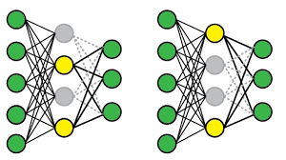
Dropout
Es una técnica para generar la regularización de una red. Se basa en la desactivación de algunas neuronas de la red ya que pueden estar saturadas y no son útiles en el proceso de aprendizaje. Dropout solo se aplica en el proceso de entrenamiento.
Notes:
31

